Slide 1
Résilience sous contrainte
Mobiliser compétences, ingénierie et financements
Thibaut LIMON
13 juin 2025

Slide 2
Introduction – L’adaptation, une démarche analytique
Adaptation
Intérêt de décomposer le risque : identifier les leviers d’action sur chacune des composantes
De quoi ?
Comment?
Enjeu
Trajectoire d’adaptation
A quoi?
Ce qui à prise avec le climat
Ce qui est susceptible de subir des dommages
Peut contenir
Aléa
Maladaptation
(réponse)
Risque
Exposition
Vulnérabilité
=
x
x
x
Facultés d’adaptation?
Affecté par le climat?
Si réalisation sur l’enjeu
Agit sur
Sensibilité
Capacités d’adaptation
Impacts
Ademe accompagne les entreprises et collectivités dans des approches intégrées et stratégiques
2
Notes:
Donner des exemples à chaque concept (enjeu, exposition, etc.)
ADEME reconnue pour approche intégrée et stratégique
Intégrée :
Entreprise : approche sur l’ensemble de la chaîne de valeur
Collectivités: toutes les thématiques et tous les acteurs (yc les entreprises de leur territoire)
Stratégique:
entreprise: stratégie d’entreprise → ACT-s
Collectivités: stratégie territoriale → TACCT
Articulation avec diapo suivante :
Cette vision est inspirée de la gestion des risques
Une grande différence : avec le changement climatique, il faut dépasser la « tragédie de l’horizon ». C’est l’objectif de la méthode des trajectoires d’adaptation

Slide 3
Introduction - Les trajectoires d’adaptation, méthode pour dépasser la « tragédie de l’horizon »
Len avec l’atténuation : tout faire pour éviter le niveau d’impact le plus fort
Identifier les enjeux prioritaires
Enjeu
Secteur arboricole
Niveau d’impact faible
Niveau d’impact moyen
Niveau d’impact fort
Niveaux d’impact
Pertes occasionnelles dues au stress hydrique ou thermique, à des gelées printanières après floraison, et/ou à l’apparition de bioagresseurs
Pertes régulières de production dues à des épisodes extrêmes plus fréquents et à la fragilisation des arbres face aux bioagresseurs
Mise en péril de la stabilité économique du secteur arboricole du fait d’une diminution durable des rendements anuels
Avant d’être technique, l’adaptation est un sujet politique !
Finalité 1
Finalité 2
Finalité 3
Finalités d’adaptation
Maintien du système économique actuel
Diversification des variétés ou recherche de nouvelles variétés plus adaptés
Diversification des exploitations arboricoles et orientation vers de nouvelles productions
Indicateurs de suivi et seuils
Seuil 1
Seuil 2
Période de retour des mauvaises années (baisse rendement > 30%)
1 fois tous les 5 ans
1 fois tous les 2 ans
3

Slide 4
Un concept central : les trajectoires d’adaptation
Enjeu
Secteur arboricole
Trajectoire(s)
Finalité 1
Finalité 2
Finalité 3
Maintien du système économique actuel
Diversification des variétés ou recherche de nouvelles variétés plus adaptés
Diversification des exploitations arboricoles et orientation vers de nouvelles productions
Trajectoire 1 : Développements techniques et recherche
Sensibilisation aux risques biotiques
Recherche de variétés plus résistantes
Développer les systèmes d’alerte
Généraliser les assurances risques climatiques
Intérêts de cette approche :
Se fixer des finalités stratégiques par niveau d’impact
Intégrer les limites (strictes ou progressives)
Gérer l’incertitude inhérente au climat
Trajectoire 2 : Gérer les pertes et reconvertir
Communiquer sur la précocité des récoltes
Généraliser les assurances risques climatiques
Développer les techniques d’arboforesterie
Reconvertir les exploitations arboricoles
1 fois tous les 5 ans
1 fois tous les 2 ans
Période de retour des mauvaises années (baisse rendement > 30%)
Les 4 capacités d’adaptation d’une organisation:
Capacités financières
Capacités techniques et SAFN
Capacités organisationnelles
Capacités RH
4

Slide 5
D’abord, monter en compétences : les compétence clés
Climat
Techniques (activités de l’organisation)
Nouvelles compétences de gestion de projet :
Gestion adaptative: « on ne sera jamais adapté », importance du suivi – évaluation pour comprendre les limites des actions
Animation et facilitation : transversalité, en interne et en externe
Capacité d’analyse et de synthèse : complexité et approche systémique, convaincre « à tous les étages »
Composante psychologique : courbe du deuil, éco-anxiété
Veille et prospective (agir maintenant tout en préparant la suite, intégrer les incertitudes, effets cascades, risques transfrontaliers, …)
À internaliser le plus possible

Slide 6
D’abord, monter en compétences : les formations ADEME
Collectivités territoriales
https://formations.ademe.fr/
Cible : élus
Modalité : 2h, webinaire
Tarif: gratuit
S'engager dans une politique territoriale d'adaptation au changement climatique (TRANSI13)
Cible : techniciens et BE
Modalité : 3h, e-learning
Tarif: gratuit
Adapter son territoire au changement climatique - Outils et méthodes pour l'adaptation (CLIMAT47)
Se mettre en marche vers une stratégie d'adaptation (CLIMAT48)
Cible : techniciens et BE
Modalité : 14h, présentiel
Tarif: 0 (CT) – 1000€ (BE)

Slide 7
D’abord, monter en compétences : les formations ADEME
Entreprises
https://formations.ademe.fr/
Cible : BE
Modalité : 14h, webinaire
Tarif: 2000€
ACT Adaptation : évaluer les stratégies d'adaptation au changement climatique des entreprises – parcours consultants (CLIMAT 79)
Cible : Entreprises
Modalité : 7h, webinaire
Tarif: 2000€
ACT Adaptation : évaluer les stratégies d'adaptation au changement climatique des entreprises – parcours entreprises
Nouvelles formations à venir d’ici fin 2025

Slide 8
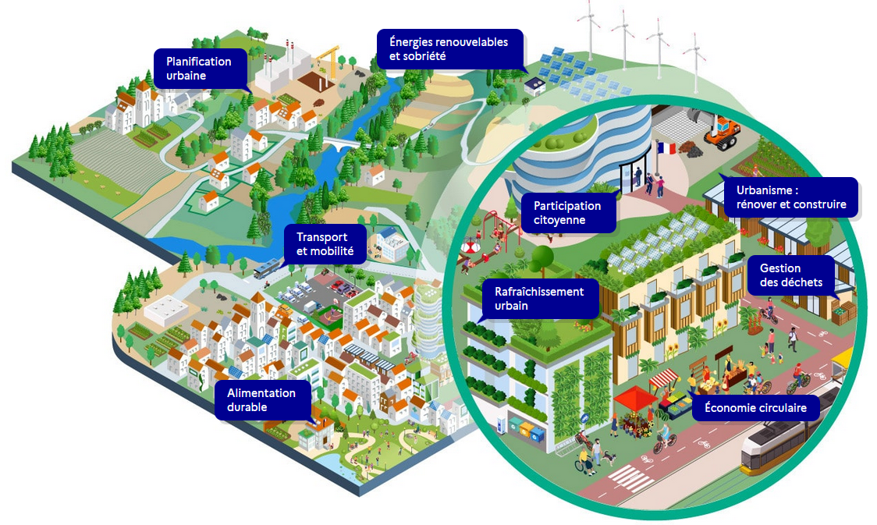
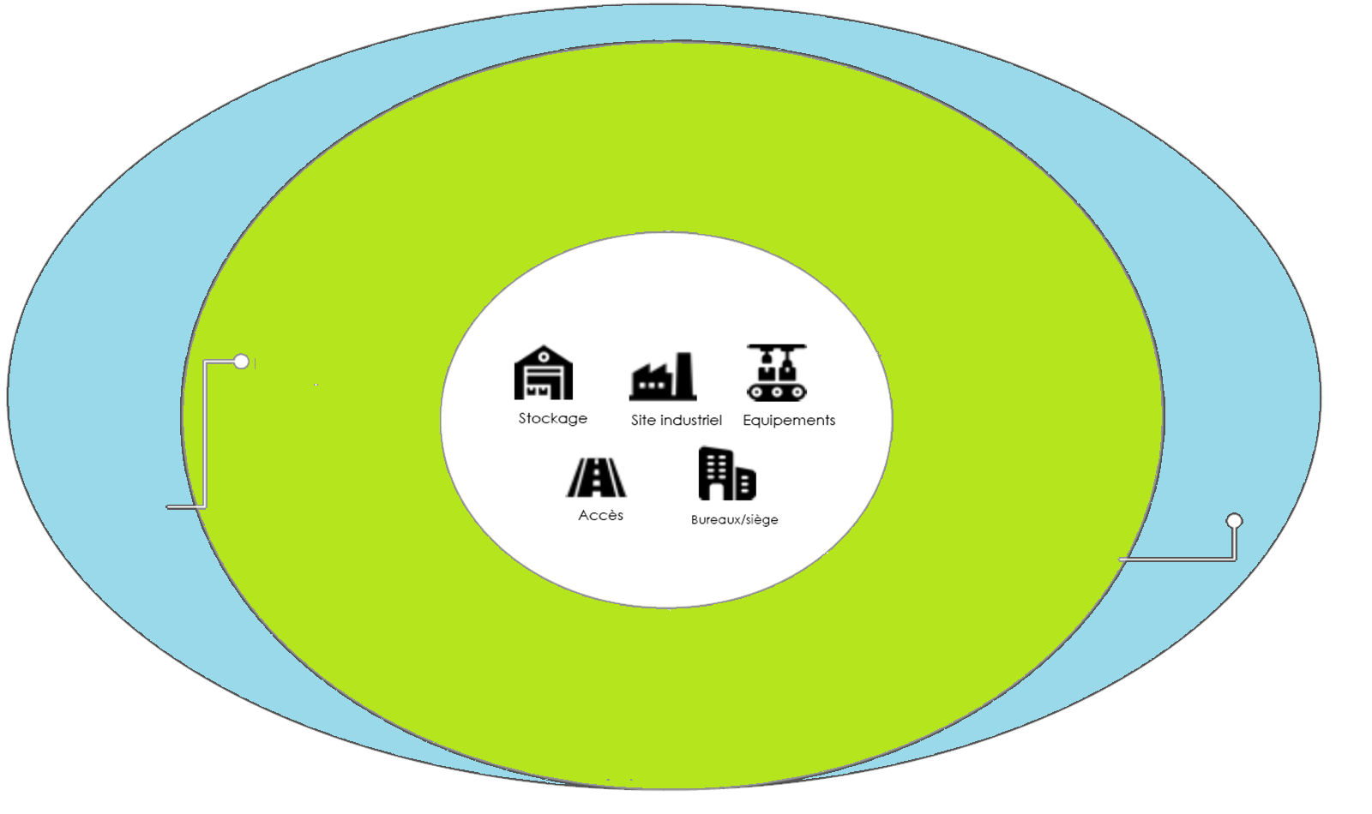
Puis, s’engager dans un parcours d’adaptation : méthodes
Prérequis : dédier des capacités d’ingénierie en interne
Territoires
Entreprises
Services de réseaux
Fournisseurs rang n
Fournisseurs rang 1
Clients rang n
Fret
Déchets
Clients rang 1
Investisseurs
Stabilité sanitaire et sociale
Méthode TACCT :
Méthode d’élaboration de stratégies territoriales intégrées
Reconnue dans le PNACC3, méthode centrale de l’Etat et ses opérateurs dans la Mission Adaptation
Actuellement, 70 collectivités accompagnées directement par l’ADEME
+ outils à utiliser à certaines étapes de TACCT sur des enjeux spécifiques : Plus Fraîche Ma Ville, Boîte à outils SAFN, …
Personnels
Méthodes du parcours entreprises:
De la prise de conscience à l’évaluation en passant par le diagnostic des risques climatiques et l’élaboration de trajectoire
Guides de retours d’expérience
Avis technique (à venir)
Point commun : les trajectoires d’adaptation

Slide 9
Méthode à destination des collectivités : la démarche TACCT (Trajectoires d’Adaptation au Changement Climatique des Territoires)
Pour qui ?
Pour quoi ?
Tout type de collectivité :
Communes, ComCom, Com d’Agglo
SCOT, PNR, PETR
Départements, Régions…
...quelles que soient leur échelle géographique ou les caractéristiques physiques et humaines de leur territoire...
...quels que soient les enjeux économiques présents sur le territoire ou compétences de la collectivité...
… démarche particulièrement pertinente pour les collectivités débutant leur réflexion sur l’adaptation au changement climatique de leur territoire !
Quel lien avec les entreprises?
Encourager les entreprises à prendre connaissance des diagnostics et des stratégies d’adaptation des collectivités (notamment EPCI)
Encourager les collectivités à intégrer les entreprises dans le processus d’élaboration de leur stratégie d’adaptation
Notes:
Comment la démarche peut-elle être conçue pour plusieurs cibles ? Parce qu’on se situe à un niveau méthodologique : on construit sa maison de la même façon, qu’elle soit grande ou petite, à la ville ou à la campagne, à la montagne ou sur le littoral, etc.
Pas de déclinaison spécifique par secteur/filière mais un TACCT « eau » en cours dans le cadre du LIFE Eau et Climat
Animer le territoire : il est essentiel de travailler à plusieurs, à minima les différents services de la collectivité, mieux avec les acteurs du territoire
Monter en compétence : TACCT permet de partir d’un niveau « grand débutant » et de faire monter en compétence l’ensemble des acteurs impliqués
Être autonome : important si l’on prend en considération que l’enjeu d’adaptation est désormais incontournable et qu’en période de « climat changeant », on ne pourra plus jamais se déclarer définitivement adapté « Hâtez-vous lentement et, sans perdre courage, Vingt fois sur le métier remettez votre ouvrage »
Renforcer l’identité territoriale : décider de ce à quoi l’on tient, avoir une vision partagée du devenir du territoire

Slide 10
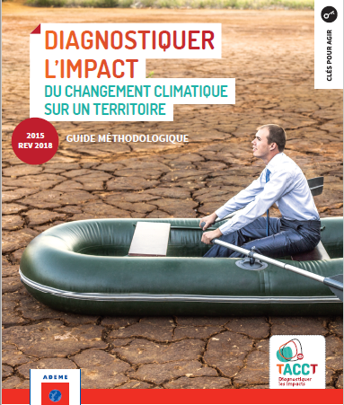
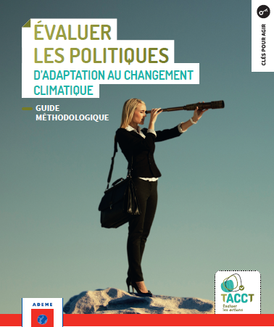
Diagnostiquer les impacts
Construire des stratégies
Evaluer les actions
Des guides méthodologiques
Une plateforme numérique https://tacct.ademe.fr/
Trucs & astuces de la plateforme: l’inscription, le menu d’aide, le transfert de compte, le partage de compte (invitation d’un BE, d’un collègue...), la confidentialité
Une communauté de pratique : https://tally.so/r/n0LrEZ
Réunions mensuelles, GT, Rex…
Facili-TACCT: un nouveau service en construction permettant de lever des freins sur l’étape de diagnostic
https://facili-tacct.beta.gouv.fr/
Des formations à la prise en main de la démarche (élus, services techniques)
Un accompagnement dans la mise en œuvre par les DR Ademe et d’autres partenaires
Via des AMI, du grès à grès… Financement de coach, de postes, etc.

Slide 11
Pour accompagner les collectivités : la mission Adaptation
Opérateurs
Les objectifs principaux de la Mission Adaptation :
Améliorer la lisibilité entre les offres des opérateurs publics :
Jusqu’en 2024 : des outils et méthodes portés par les opérateurs, en général complémentaires mais juxtaposés sans articulation
Avec la Mission Adaptation : une articulation et mise en parcours des offres de la puissance publique → éviter les doublons (ex.: TACCT, unique méthode pour l’élaboration des stratégies territoriales), faire dialoguer les opérateurs
Simplifier les démarches de la collectivité : la Mission Adaptation l’oriente vers le bon service, opérateur, dispositif en fonction de son besoin, pour l’aider à initier, déployer ou amplifier une démarche (pouvant aller de la stratégie au projet opérationnel).
Interface unique : https://mission-adaptation.fr
Une traduction opérationnelle :
Un accueil expert qui oriente les collectivités vers l’offre adaptée (donc vers l’opérateur le plus adapté). Point d’attention : la Mission Adaptation ne se substitue pas aux opérateurs.
Un suivi sur le long terme des stratégies et actions engagées

Slide 12
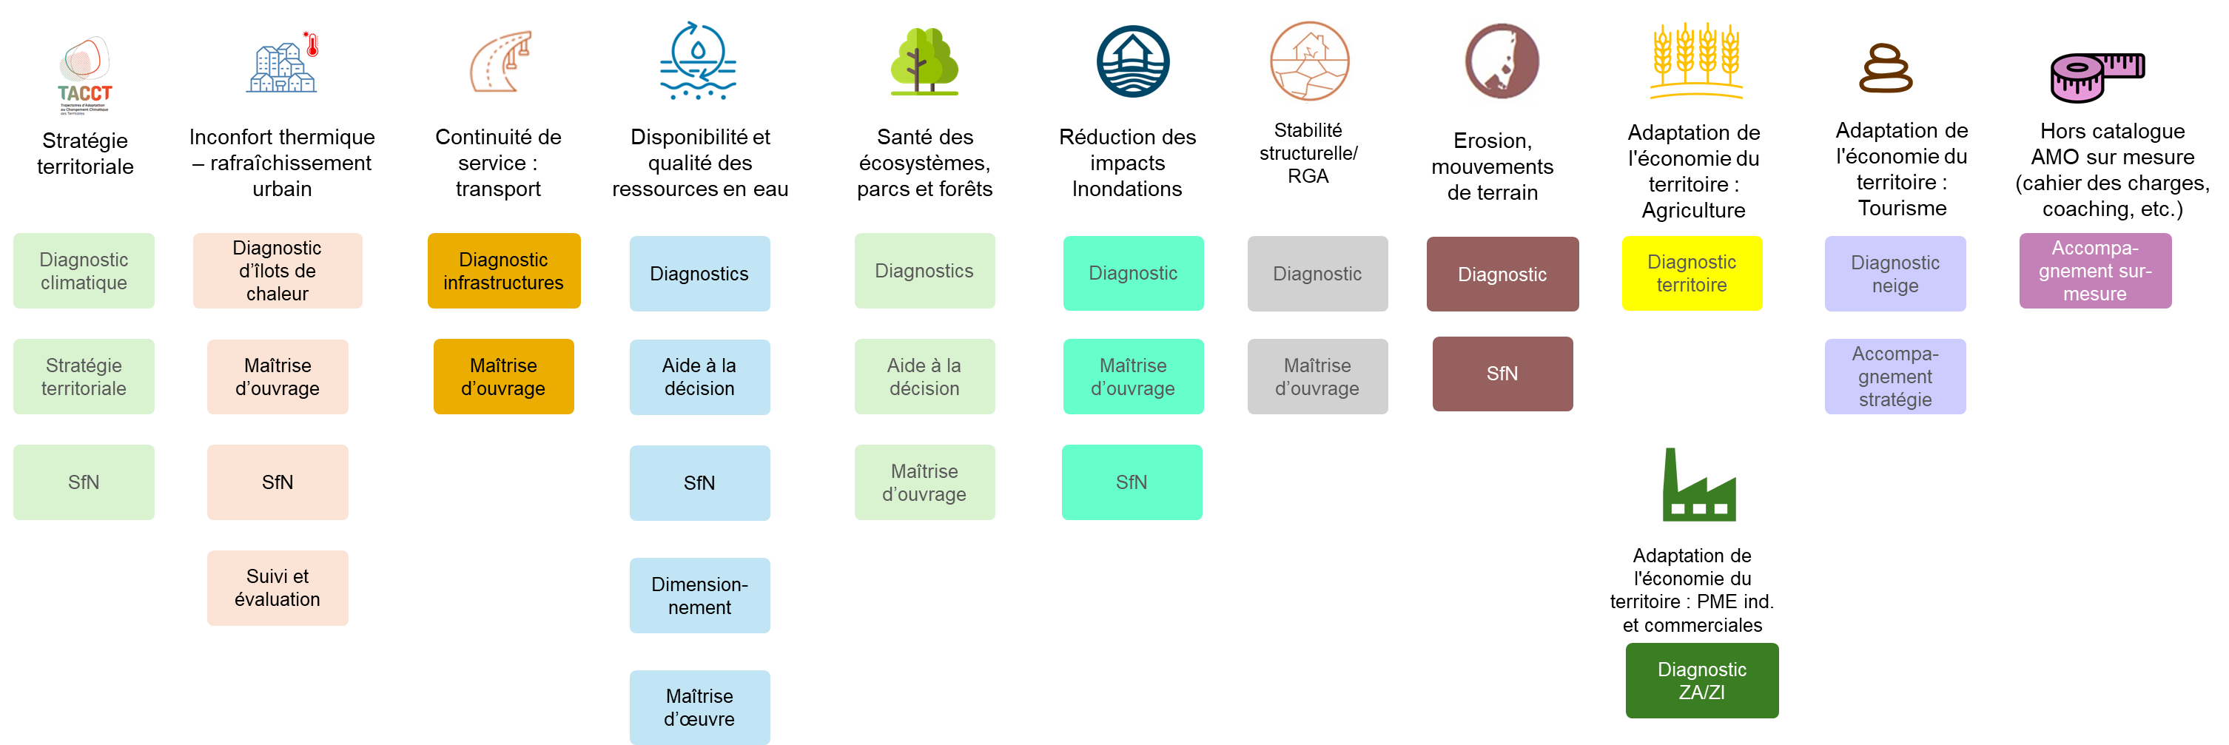
Pour accompagner les collectivités : la mission Adaptation
Outils et méthodes portés par les partenaires publics :

Slide 13
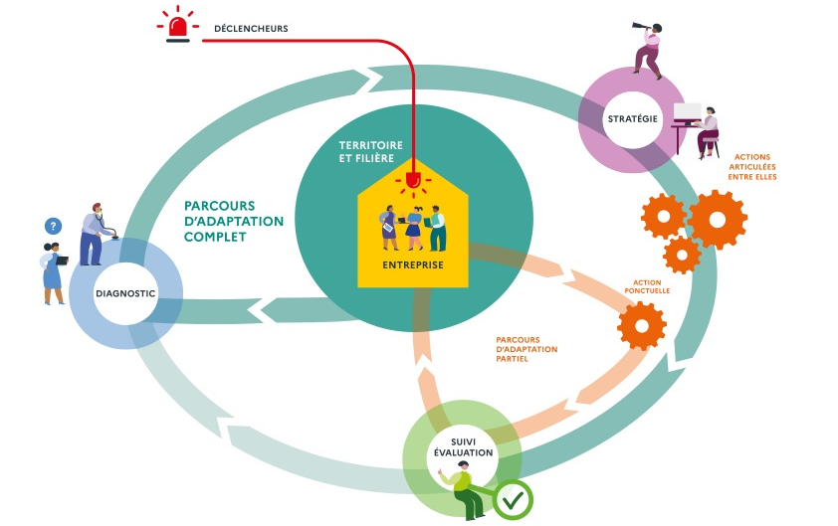
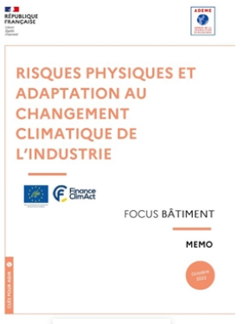
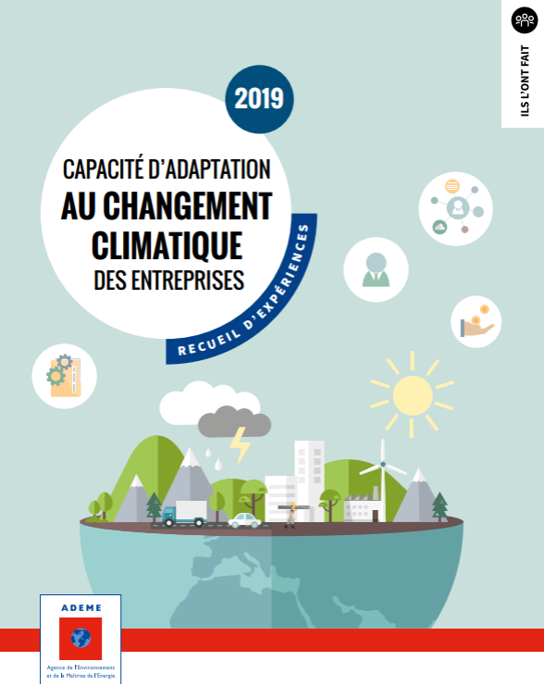
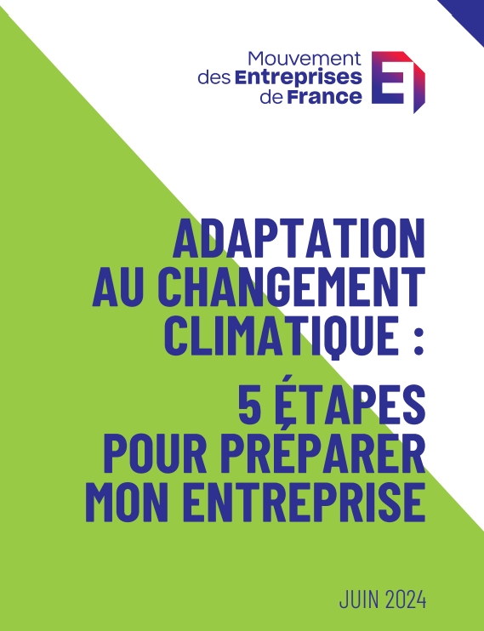
Méthodes à destination des entreprises : le parcours entreprises
Comprendre et convaincre
Construire sa stratégie
Méthode intégrant l’adaptation à partir d’octobre 2025
Publications de l’ADEME
Financer des actions
Réaliser un diagnostic des risques climatiques
Plateforme d’autoévaluation ADEME x AMRAE x DGE (à venir sept 2025)
OCARA / OCARA pour PME
via
Climadiag Expert
Suivre et évaluer sa stratégie d’adaptation
via
CCI

Slide 14
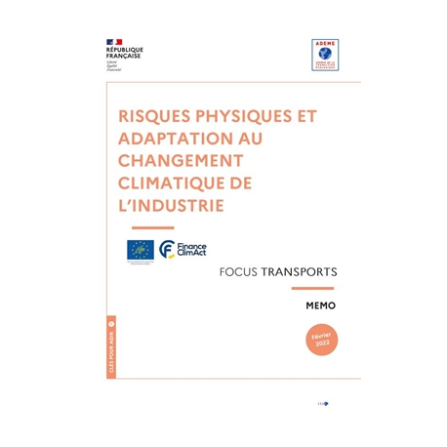
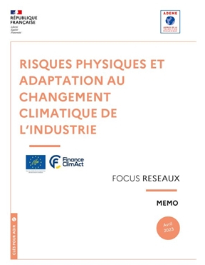
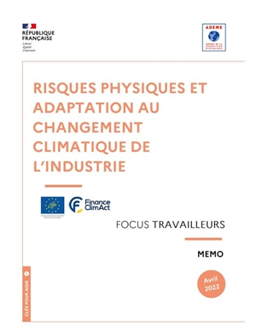
Guides (liste non exhaustive)
À venir (courant 2025) :
Avis technique ADEME sur les approches collectives
Guides sectoriels d’adaptation : IAA, TP, Déchets, Distribution
Notes:
https://librairie.ademe.fr/changement-climatique-et-energie/5558-risques-physiques-et-adaptation-au-changement-climatique-de-l-industrie-focus-travailleurs.html
https://librairie.ademe.fr/changement-climatique-et-energie/5907-risques-physiques-et-adaptation-au-changement-climatique-de-l-industrie-focus-batiment.html
https://librairie.ademe.fr/changement-climatique-et-energie/6388-risques-physiques-et-adaptation-au-changement-climatique-de-l-industrie-focus-reseaux.html
https://librairie.ademe.fr/changement-climatique-et-energie/5348-risques-physiques-et-adaptation-au-changement-climatique-de-l-industrie-focus-transports.html

Slide 15
Enfin, identifier des financements disponibles
Collectivités
TACCT :
Financement de « coach »
Financement de facilitation pour associer les acteurs
Financement de chargés de mission en EPCI
Programme Territoire Engagé pour la Transition Ecologique (prise en compte du changement climatique dans tout le référentiel de Territoire Engagé pour la Transition Ecologique)
AMO pour réduire les îlots de chaleur urbains et planifier le rafraîchissement urbain
Entreprises:
Financement de conseillers CCI
Financement de conseillers CMA
Financement de DIAG Adaptation
Financement d’accompagnements ACT
Financement d’actions « adaptation » : Fonds chaleurs / froid
Réflexe adaptation dans l’ensemble des financements ADEME : intégration en cours de finalisation de critères adaptation

Slide 16
Conclusion – quelques messages clés avec lesquels repartir…
L’adaptation est avant tout un sujet politique : enjeux prioritaires, finalités d’adaptation
On ne s’adapte pas tout seuls : privilégier les approches collectives
L’adaptation nécessite des compétences nouvelles au sein des organisations
Une approche à privilégier : les trajectoires d’adaptation (gestion des incertitudes, des limites strictes ou progressive de l’adaptation…)
Privilégier les solutions fondées sur la nature, qui ont des bénéfices sur la qualité des sols, l’eau, la biodiversité
ADEME en soutien : formations, méthodes (collectivités et entreprises), financements
Trajectoires sectorielles contrastées d’adaptation, effets cascade (en particulier sur les infrastructures de réseau), impacts transfrontaliers, ... → travaux de prospective en cours à l’Ademe pour « donner à voir » des scénarios différents d’adaptation de la France aux impacts du changement climatique associés à la TRACC

Slide 17
DAAT / Pôle adaptation au changement climatique
Thibaut LIMON
Thibaut.limon@ademe.fr

